Slide 1
МУНИЦИПАЛЬНОЕ БЮДЖЕТНОЕ ДОШКОЛЬНОЕ ОБРАЗОВАТЕЛЬНОЕ УЧРЕЖДЕНИЕ ДЕТСКИЙ САД «ГОЛУБЫЕ ДОРОЖКИ» Г. ВОЛГОДОНСКА
Интерактивная Дидактическая игра «Вставь букву»
Разработала Меркулова Елена Анатольевна

Slide 2
Цель: Развитие фонематического слуха.
Задачи: Учить детей читать слова вставляя пропущенные буквы;
Упражнять в дифференциации звуков;
Совершенствовать навыки чтения слов;
Развивать внимание, память, мышление, речь;
Воспитывать усидчивость, умение выполнять правила.
Описание: Предложить детям рассмотреть на игровом поле картинки, слова с пропущенными буквами и появляющиеся буквы. Произнести предметы, изображенные на картинках.
Далее выбрать из предложенных букв нужную и вставить в слово, путём нажатия на выбранную букву. Если ответ верен, то буква встанет на своё место в слове. Следует прочитать слово целиком. Если ответ не верен – то буква станет прозрачной.

Slide 3
И
О
К ОТ
К И Т

Slide 4
Л
Ж
М
. У К
. У К

Slide 5
З
Д
К
У Б
У Б

Slide 6
С
Ш
З
К О С А
К О З А

Slide 7
У
О
А
С Т Л
С Т Л

Slide 8
Н
З
Т
В А А
В А А

Slide 9
М
З
Л
А Й К А
А Й К А

Slide 10
Н
К
Р
Б
Б
А . А Н
А . А Н

Slide 11
Ж
С
Ш
К Р Ы А
К Р Ы А

Slide 12
Ш
Л
К
МАЛИНА
МАШИНА

Slide 13
П
Т
Д
О
И
А
Р В А
Р В А

Slide 14
Молодцы!

Slide 18
Муниципальное бюджетное дошкольное образовательное учреждение детский сад «Голубые дорожки»
Подготовили:
Меркулова Е.А.
Батова О.А.

Slide 19
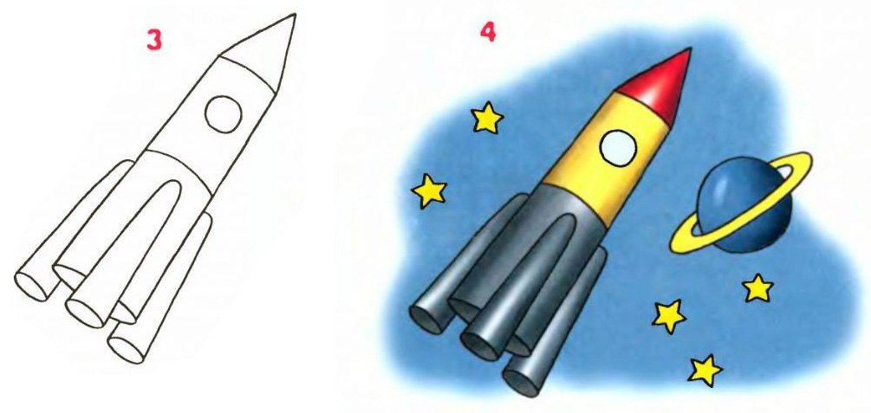

Slide 20
